Slide 1
Esempio: Per ciascuno dei seguenti casi indicare se il pH della soluzione è maggiore, minore o uguale a 7:
a) 25 mL di HNO₃ 0.90 M sono mescolati con 25 mL di NaOH 0.45 M
b) 25 mL di HCl 0.10 M sono mescolati con 12.5 mL di NaOH 0.20 M
c) 25 mL di HBr 0.10 M sono mescolati con 25 mL di KOH 0.20 M

Slide 2
Esempio: Per ciascuno dei seguenti casi indicare se il pH della soluzione è maggiore, minore o uguale a 7:
a) 25 mL di HNO₃ 0.90 M sono mescolati con 25 mL di NaOH 0.45 M
b) 25 mL di HCl 0.10 M sono mescolati con 12.5 mL di NaOH 0.20 M
c) 25 mL di HBr 0.10 M sono mescolati con 25 mL di KOH 0.20 M

Slide 3
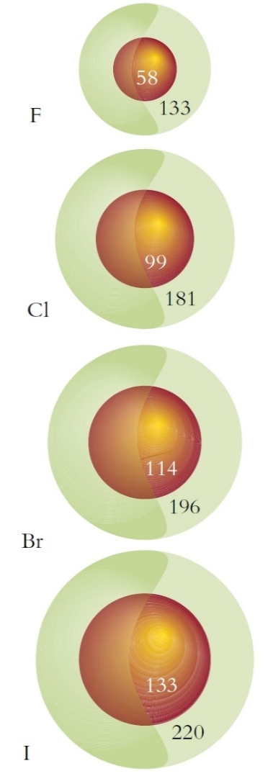
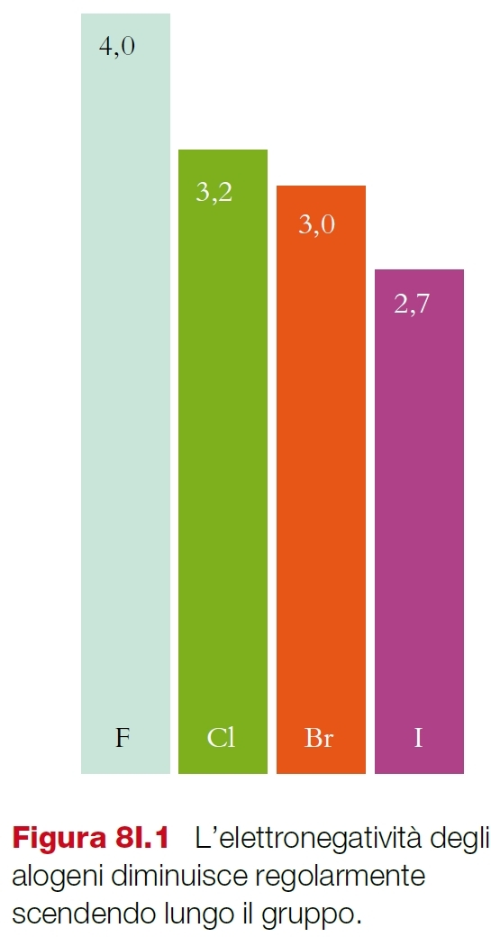
Forza degli acidi e loro struttura molecolare
IDRACIDI DEGLI ALOGENURI
Quali fattori determinano l’acidità degli idracidi della serie HF, HCl, HBr, e HI?
La distanza di legame tra idrogeno e alogeno aumenta all’aumentare della dimensione dell’alogeno.
Parallelamente, la forza del legame diminuisce all’aumentare della distanza.
La polarità del legame H-X, al contrario, diminuisce lungo il gruppo perchè diminuisce la differenza di elettronegatività.
Elettronegatività
Raggio atomico e raggio ionico
Nel caso degli idracidi i primi due effetti hanno un’influenza maggiore rispetto al terzo: la forza dell’acido aumenta scendendo nel gruppo, H-I > H-Br > H-Cl > H-F.

Slide 4
OSSIACIDI DEL CLORO
Quali fattori determinano l’acidità della serie di ossiacidi del cloro?
Stabilità della base coniugata: per valutare la forza dell’acido, analizziamo la stabilità della base coniugata e la sua tendenza a riformare il legame con un protone nella soluzione.
All’aumentare del numero di ossigeni, aumenta la stabilità della base coniugata. La forza dell’acido è tanto maggiore quanto la sua base coniugata è più stabile.
Per gli ossiacidi di uno stesso elemento, la forza dell’acido aumenta all’aumentare del numero di atomi di ossigeno legati all’atomo centrale.

Slide 5
ACIDI ORGANICI
Solitamente, gli acidi organici contengono il gruppo –COOH, il cui idrogeno ha carattere acido. Anche gli alcoli, che contengono il gruppo –OH, ma senza un altro ossigeno con doppio legame, hanno un debole carattere acido.
1. Etanolo (CH₃CH₂OH) vs acido acetico (CH₃COOH)?
Stabilità della base coniugata.
Etanolo: pK_{a} = 15.9
Acido acetico: pK_{a} = 4.8
2. Acido acetico (CH₃COOH) vs acido trifluoroacetico (CF₃COOH)?
Presenza di atomi elettronegativi.
Acido acetico: pK_{a} = 4.8
Acido trifluoroacetico: pK_{a} = -0.25

Slide 6
Acidi e basi di Lewis
La teoria di Lewis dà una definizione più generale di acidi e di basi, includendo anche reazioni che avvengono in ambienti non acquosi.
Un acido di Lewis è una specie in grado di accettare una coppia di elettroni; una base di Lewis è una specie in grado di donare una coppia di elettroni.
Esempi:

Slide 7
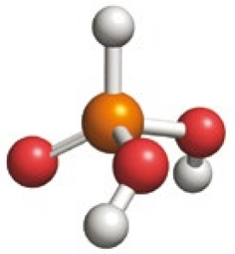
Acidità e geometria molecolare
Acido fosforoso H₃PO₃:
L’acido fosforoso è un acido diprotico con costanti:
$K_{a1}=1.00⋅{10}^{−2}$, $K_{a2}=1.00⋅{10}^{−7}$
Acido borico H₃BO₃:
L’acido borico si comporta da acido di Lewis, accettando un doppietto elettronico da uno ione idrossido (base). Gli idrogeni legati all’ossigeno non hanno carattere acido.
L’acido borico è un acido monoprotico.

Slide 8
Esempio: Calcolare il pH di una soluzione 0.500 M di acido ipocloroso, sapendo che la costante di questo acido è pari a 2.95·10⁻⁸.
I
C
E
Approssimazione: per un acido debole, si assume che si dissoci così poco che la concentrazione all’equilibrio è molto simile alla concentrazione iniziale.
Approssimazione: la quantità di ioni idrossonio derivata dall’acqua diminuisce all’equilibrio, per effetto della presenza dell’acido (principio di Le Châtelier). Quindi: ${\left[H_{3}O^{+}\right]}_{w,eq}<{10}^{−7}$. Assumiamo che: ${x≫\left[H_{3}O^{+}\right]}_{w,eq}$

Slide 9
Esempio: Calcolare la concentrazione di tutte le specie all’equilibrio in una soluzione di acido periodico (K_{a} = 2.3·10⁻²) di concentrazione 0.144 M.
I
C
E
Approssimazione: per un acido debole, si assume che si dissoci così poco che la concentrazione all’equilibrio è molto simile alla concentrazione iniziale.
Approssimazione: la quantità di ioni idrossonio derivata dall’acqua diminuisce all’equilibrio, per effetto della presenza dell’acido (principio di Le Châtelier). Quindi: ${\left[H_{3}O^{+}\right]}_{w,eq}<{10}^{−7}$. Assumiamo che: ${x≫\left[H_{3}O^{+}\right]}_{w,eq}$
I
C
E

